Slide 1
파이프
봉쇄되지 않는 read/write (test1.c)
  if (fcntl(filedes, F_SETFL, O_NONBLOCK) == -1) perror
  filedes가 파이프에 대한 쓰기 전용 파일기술자이면, 파이프에 대한 write는 파이프가 완전히 차 있더라도 봉쇄되지 않음. 대신 write는 -1로 복귀하고 errno를 EAGAIN으로 지정
  파이프에 대한 읽기 전용 파일기술자라면 즉시 -1로 복귀. Errno는 EAGAIN으로 지정

Slide 2
파이프
select (test2.c)
  부모프로세스가 서버프로세스로 동작하고, 자신과 통신하는 클라이언트(자식)프로세스를 임의의 수만큼 가지는 경우 사용
  include <sys/time.h>
  int select (int nfds, fd_set *readfs, fd_set *writefs, fd_set *errorfs, struct timeval *timeout)
    nfds : 서버가 잠재적 흥미를 가지는 파일기술자의 수
    0(stdin), 1(stdout), 2(stderr)는 default, 두개의 파일을 더 개방하면 nfds = 5
    fd_set으로 정의된 인수들은 비트마스크. 각 비트가 하나의 파일기술자를 나타냄. 한 비트가 켜져 있으면 해당 파일 기술자에 대한 흥미를 나타냄.
    readfs: 읽을 만한 가치가 있는 것이 있는가?
    writefs: 임의의 주어진 파일기술자가 쓰기를 받아들일 준비가 되어 있는가?
    errorfs: 주어진 파일기술자중 하나라도 오류가 발생했는가?
    /* fdset가 가리키는 마스크를 초기화 */
    void FD_ZERO(fd_set *fdset);
    /* fdset가 가리키는 마스크내의 비트, fd를 1로 설정 */
    void FD_SET(int fd, fd_set *fdset);
    /* fdset가 가리키는 마스크내의 비트, fd가 설정되어 있는가?
    int FD_ISSET(int fd, fd_set *fdset);
    /* fdset가 가리키는 마스크내의 비트, fd를 0으로 설정
    void FD_CLR(int fd, fd_set *fdset);

Slide 3
파이프
Timeout은 struct timeval에 대한 포인터
  #include <sys/time.h>
  struct timeval {
  long tv_sec;
  long tv_usec;
  }
  포인터가 널이면 select 는 흥미있는 일이 일어날때까지 봉쇄. 만일 timeout이 0초를 포함하는 구조를 가리키면 즉각 복귀. 0이 아닌 값을 포함하고 있으면 지정된 시간 후에 복귀
  select의 복귀 값은 오류시 -1, 타임 아웃시는 0, 아니면 흥미 있는 파일기술자의 수를 나타내는 정수

Slide 4
파이프
int fd1, fd2;
fd_set readset;
fd1 = open(“file1”, O_RDONLY);
fd2 = open(“file2”, O_RDONLY);
FD_ZERO(&readset);
FD_SET(fd1, &readset); FD_SET(fd2, &readset);
switch(select (5, &readset, NULL, NULL, NULL))
{
}

Slide 5
03. 이름 있는 파이프
FIFO 특수 파일 생성 : mknod 명령
    mknod 명령의 특징
      FIFO 파일뿐만 아니라 특수 파일도 생성하는 명령
      -m 옵션은 새로 생성되는 FIFO 파일의 접근 권한을 지정
      이 옵션을 생략하면 umask 값에 따라 기본 권한을 설정
      예) mkfifo 명령으로 BIT_FIFO라는 FIFO 파일을 생성할 경우
mknod 파일명 p
$ mkfifo -m 0644 BIT_FIFO
$ ls -l BIT_FIFO
prw-r--r-- 1 jw jw 0 4월 19 20:51 BIT_FIFO

Slide 6
03. 이름 있는 파이프
특수 파일 생성 : mknod()
    pathname : 특수 파일을 생성할 경로
    mode : 특수 파일의 종류와 접근 권한 지정
    dev : 블록/문자 장치 설정값
    mknod( ) 함수의 특징
      첫 번째 인자인 pathname으로 지정한 경로에 특수 파일을 생성
      두 번째 인자인 mode에는 특수 파일의 종류와 접근 권한을 지정
      mode에 지정하는 특수 파일의 종류는 다음 중 하나
        S_IFIFO : FIFO 특수 파일 • S_IFCHR : 문자 장치 특수 파일 (Character Special)
        S_IFBLK : 블록 장치 특수 파일 • S_IFREG : 일반 파일
        S_IFSOCK : 유닉스 도메인 소켓 파일
      세번째 인자인 dev는 생성하려는 특수 파일이 블록 장치 특수 파일이나 문자 장치 특수 파일일 때만 의미가 있음
      mknod() 함수는 수행에 성공하면 0을, 실패하면 –1을 리턴
#include <sys/types.h>
#include <sys/stat.h>
#include <fcntl.h>
#include <unistd.h>
int mknod(const char *pathname, mode_t mode, dev_t dev);
[함수 원형]

Slide 7
03. 이름 있는 파이프
FIFO 파일 생성 : mkfifo(3)
    pathname : FIFO 파일을 생성할 경로
    mode : 접근 권한 지정
    mkfifo( ) 함수의 특징
      mkfifo() 함수는 pathname으로 지정한 경로에 접근 권한을 지정해 FIFO 파일을 생성
#include <sys/types.h>
#include <sys/stat.h>
int mkfifo(const char *pathname, mode_t mode);
[함수 원형]

Slide 8
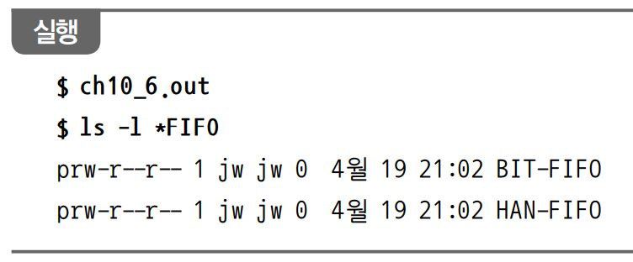
03. 이름 있는 파이프
[예제 10-6] 함수로 FIFO 파일 생성하기 (test3.c)
01 #include <sys/types.h>
02 #include <sys/stat.h>
03 #include <stdlib.h>
04 #include <stdio.h>
05
06 int main( ) {
07 if (mknod("HAN-FIFO", S_IFIFO | 0644, 0) == -1) {
08 perror("mknod");
09 exit(1);
10 }
11
12 if (mkfifo("BIT-FIFO", 0644) == -1) {
13 perror("mkfifo");
14 exit(1);
15 }
16 }
        07행 mknod() 함수로 파일의 종류를 S_IFIFO로 지정
        07행, 12행 접근 권한은 두 함수 모두 0644로 지정
        실행 결과 FIFO 파일이 생성

Slide 9
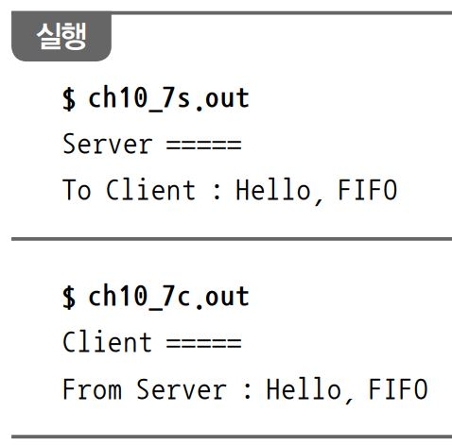
03. 이름 있는 파이프
[예제 10-7] (1) 서버 프로그램(server.c)
01 #include <sys/stat.h>
02 #include <fcntl.h>
03 #include <unistd.h>
04 #include <stdlib.h>
05 #include <stdio.h>
06 #include <string.h>
07
08 int main() {
09 int pd, n;
10 char msg[] = "Hello, FIFO";
11
12 printf("Server =====\n");
13
14 if (mkfifo("./HAN-FIFO", 0666) == -1) {
15 perror("mkfifo");
exit(1);
}
18
19 if ((pd = open("./HAN-FIFO", O_WRONLY)) == -1) {
20 perror("open");
21 exit(1);
22 }
23
24 printf("To Client : %s\n", msg);
25
26 n = write(pd, msg, strlen(msg)+1);
27 if (n == -1) {
28 perror("write");
29 exit(1);
30 }
31 close(pd);
32 }
        14행 mkfifo() 함수로 HAN-FIFO라는 FIFO 파일을 생성
        19행 서버에서 클라이언트로 데이터를 전송할 것이므로 HAN-FIFO 파일을 쓰기 전용으로 실행
        26행 클라이언트로 “Hello, FIFO”라는 메시지를 전송

Slide 10
03. 이름 있는 파이프
[예제 10-7] (2) 클라이언트 프로그램(client.c)
01 #include <fcntl.h>
02 #include <unistd.h>
03 #include <stdlib.h>
04 #include <stdio.h>
05
06 int main() {
07 int pd, n;
08 char inmsg[80];
09
10 if ((pd = open("./HAN-FIFO", O_RDONLY)) == -1) {
11 perror("open");
12 exit(1);
13 }
14
printf("Client =====\n");
write(1, "From Server :", 13);
17
18 while ((n=read(pd, inmsg, 80)) > 0)
19 write(1, inmsg, n);
20
21 if (n == -1) {
22 perror("read");
23 exit(1);
24 }
25
26 write(1, "\n", 1);
27 close(pd);
28 }
        10행 HAN-FIFO 파일을 읽기 전용으로 실행, 클라이언트 프로그램은 이미, HAN-FIFO 파일이 있다고 가정하고 파일을 열고
        있으므로 서버 프로그램을 먼저 실행해야 함
        18~19행 반복문을 수행하며 FIFO 파일에서 데이터를 읽어와 출력
        실행 결과 서버에서 보낸 메시지를 클라이언트가 정확히 받아 출력하고 있음
        서버 프로세스를 먼저 실행하면 클라이언트 프로세스가 실행할 때까지 기다리고 있다가 실행 ->?

